Slide 1

Pengulangan
Algoritma dan Pemrograman
Institut Teknologi Telkom Surabaya

Slide 2
Konten
Apa itu perulangan?
Pola yang berulang
Struktur dari Pengulangan
Konstruksi Perulangan

Slide 3
Apa itu Perulangan?
Merupakan deratan aksi yang menunjukkan pola yang berulang
Berdasarkan pola tersebut kita dapat membuat proses komputasi menjadi lebih mangkus dengan skema repetition/loop

Slide 4
Pola Berulang
Sebuah proses perulangan pasti memiliki pola yang dapat dikenali
Sebagai contoh, perhatikan barisan interger :
1,2,3,4,5,6,…..
Jika kita ingin menentukan semua elemen barisan secara lengkap dari 1 sampai N, maka cukup menambahkan 1 dari elemen sebelumnya (i<- i+ 1)
Contoh kedua adalah :
2,4,6,8,10,12,…..

Slide 5
Struktur Perulangan
Kondisi Pengulangan, yaitu ekspresi bernilai Boolean yang harus dipenuhi untuk melaksanakan perulangan
Badan (body) pengulangan, yaitu sekumpulan aksi yang diulang selama kondisi pengulangan dipenuhi
Inisialisasi, aksi yang dilakukan awal
Terminasi, aksi yang dilakukan setelah pengulangan selesai

Slide 6
Struktur Perulangan
Susunan Struktur :
<inisialisasi>
Awal pengulangan
badan pengulangan
Akhir pengulangan
<terminasi>

Slide 7
Macam Kontruksi Pengulangan
Konstruksi FOR
Konstruksi WHILE
Konstruksi Pengulangan Bersarang

Slide 8
Konstruksi FOR
Konstruksi FOR digunakan untuk melakukan pengulangan sejumlah kali yang telah dispesifikasi sebelumnya. Jumlah pengulangan diketahui atau dapat ditentukan sebelum eksekusi program.
For pencacah <- <nilai_awal> to <nilai_akhir> do
aksi
End for

Slide 9
Konstruksi FOR
#Contoh pengulangan for sederhana
angka = [1,2,3,4,5]
for x in angka:
print(x)
#Contoh pengulangan for
buah = ["nanas", "apel", "jeruk"]
for makanan in buah:
print ("Saya suka makan", makanan)
1
2
3
4
5
Saya suka makan nanas
Saya suka makan apel
Saya suka makan jeruk

Slide 10
Konstruksi FOR
nama = ['budi', 'andi', 'rudi', 'sandi']
usia = [20, 18, 22, 19]
for i in range(len(nama)) :
print(nama[i], ' berusia ', usia[i], ' tahun')
budi berusia 20 tahun
andi berusia 18 tahun
rudi berusia 22 tahun
sandi berusia 19 tahun

Slide 11
Konstruksi WHILE
Sebelum memasuki badan perulangan, kondisi diperiksa terlebih dahulu apakah masih memenuhi atau tidak, aksi dikerjakan berulangkali selama kondisi masih benar (true)
While kondisi do
Aksi
End While

Slide 12
Konstruksi WHILE
Pengulangan While Loop di dalam bahasa pemrograman Python dieksesusi statement berkali-kali selama kondisi bernilai benar atau True
count = 0
while (count < 9):
print ("The count is: ", count)
count = count + 1
print ("Good bye!")

Slide 13
Konstruksi WHILE
x = "FASILKOM"
while x:
print(x, " ")
x = x[1:]
FASILKOM
ASILKOM
SILKOM
ILKOM
LKOM
KOM
OM
M

Slide 14
Konstruksi Pengulangan Bersarang
Di dalam pengulangan terdapat pengulangan
Sehingga proses dilakukan dari tahap pengulangan awal kemudian pengulangan di dalamnya akan dilanjutkan

Slide 15
Konstruksi Pengulangan Bersarang
Contoh :
i = 1
While i <=10:
j=1
while j <=i :
print (“%d” % (i*j), end=‘ ‘)
print ()
i +=1
Contoh :
For i in range (1,11):
for j in range (1, i+1):
print(“%d” % (i*j). End=‘ ‘)
print()

Slide 16
Pernyataan Loncat
Perintah Break
Perintah Continue
Perintah Return

Slide 17
Perintah Break
Digunakan untuk menghentikan secara paksa proses perulangan
Contoh :
For I in range(12):
print(I, end= ‘ ‘)
if I ==7 :
break

Slide 18
Perintah Continue
Berguna untuk memaksa pengulangan agar memproses indeks selanjutnya yang sebenrnya belum selesai di eksekusi
Contoh :
For I in range (1,11) :
if I %2 ==0 :
continue
print(I, end =‘\t’)

Slide 19
Perintah Return
Digunakan untuk menghentikan proses eksekusi kode di dalam fungsi dan eksekusi akan diarahkan pada pemanggil

Slide 20
Tugas
Buatlah program menggunakan pengkondisian (While Loop, For Loop, Nested Loop) dengan skenario sebagai berikut:
Program 1, memfilter bilangan genap dan ganjil dari suatu list kemudian menjumlahkan berapa jumlah bilangan genap & ganjil nya
Program 2, menampilkan nilai perkalian dari masukkan nilai, seperti pada gambar
Program 3, perkalian nilai 1-100

Slide 21

Program 1

Slide 22
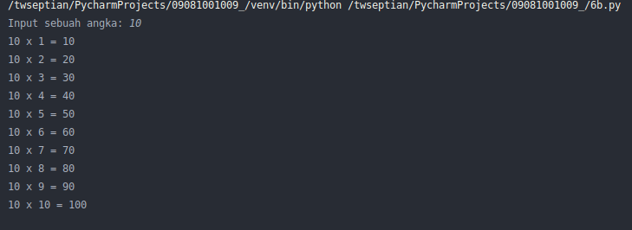
Program 2

Slide 23
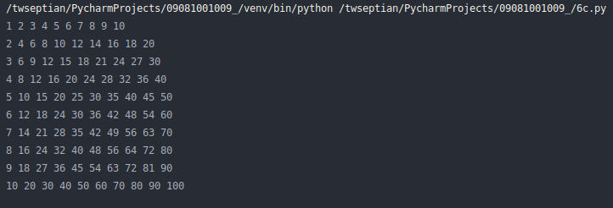
Program 3

Slide 24
Program 4
Jumlah baris sesuai yang diinputkan
1 2 3 4 5
1 2 3 4
1 2 3
1 2
1

Slide 25
Program 5
Jumlah baris sesuai yang diinputkan
1
2 3
4 5 6
7 8 9 10

Slide 26
TERIMA KASIH
Semoga Bermanfaat

